Slide 1
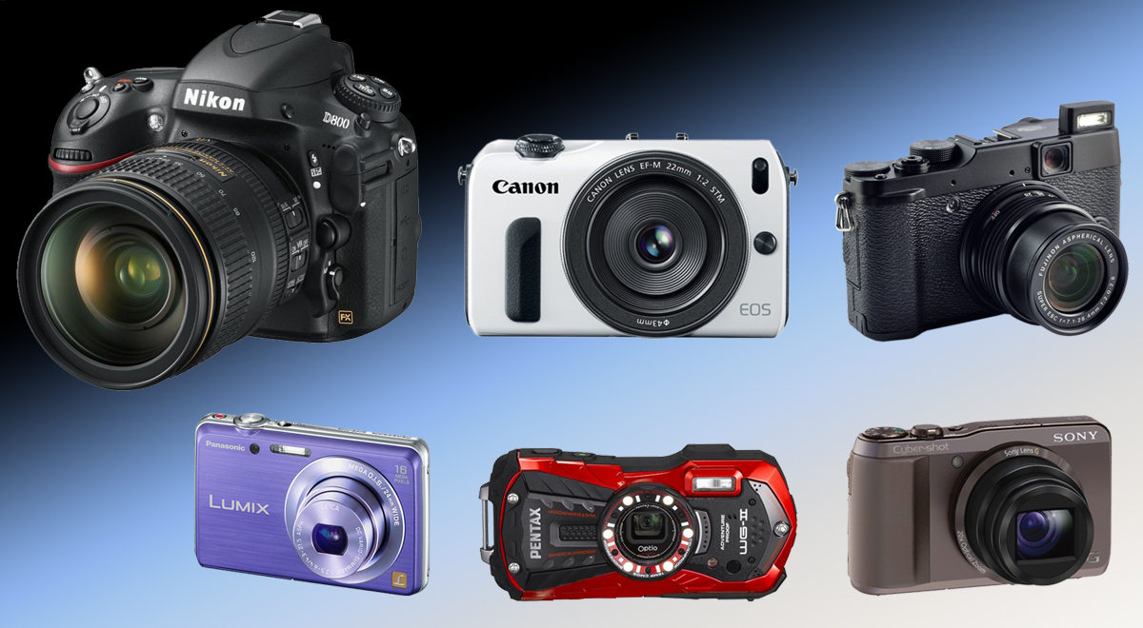
ТИПЫ ЦИФРОВЫХ ФОТОАППАРАТОВ

Slide 2
ВИДЫ ЦИФРОВЫХ ФОТОКАМЕР
Всего существует шесть типов цифровых фотокамер:
Полностью автоматические компактные;
С расширенными настройками;
Суперзумы;
Просьюмерские;
Зеркальные;
Беззеркальные со сменной оптикой.
Рассмотрим особенности, сферы применения, положительные и отрицательные стороны каждого типа цифровых фотоаппаратов.

Slide 3
ПОЛНОСТЬЮ АВТОМАТИЧЕСКИЕ КОМПАКТНЫЕ ФОТОКАМЕРЫ

Slide 4
Такой тип цифрового фотоаппарата самостоятельно подбирает все настройки. Именно поэтому он очень прост в обращении: все что требуется от фотографа, просто навести на нужный кадр и нажать клавишу спуска затвора. При необходимости автоматически сработает вспышка, увеличится экспозиция или изменится баланс белого. Такой тип имеет быстрые настройки, связанные с типом проходящей съемки. Вы можете выбрать необходимый режим, к примеру, «портрет», «пейзаж», «макро». Зайдя в меню, можно собственноручно выставить значения ISO, баланса белого, включать или выключать вспышку, а на некоторых моделях и управлять ее силой.
Цифровые фотоаппараты такого типа обычно обладают не слишком хорошим качеством снимков. Получить резкую и детализированную фотографию можно только при хорошем освещении. Также обычно такие камеры обладают небольшим цифровым зумом, а оптика не очень качественная. Эти критерии имеют большое значение даже для начинающих фотографов, но использование компактных цифровых фотоаппаратов отлично пригодится для запечатления памятных моментов только для себя, семьи и социальных сетей.

Slide 5
Плюсы таких моделей:
Небольшие размеры, «компакт» с легкостью уместится в карман;
Автоматическая настройка, не нужно иметь никакого опыта в съемке для использования такой техники;
Немалая часть моделей работает от обычных пальчиковых батареек, которые можно приобрести практически в любой части земного шара;
Небольшая стоимость.
Минусы:
Маловероятно получение действительно качественных снимков;
Некачественная оптика;
Отсутствие ручного регулирования параметров также является и минусом, поскольку каждый, хоть немного ознакомленный с процессом съемки, стремиться улучшить результат;
Небольшой объем батареи;
Отсутствие видоискателя.

Slide 6
ФОТОАППАРАТЫ С РАСШИРЕННЫМИ НАСТРОЙКАМИ

Slide 7
Такой вид подойдет людям, которые немного лучше разбираются в настройках. В камерах такого типа уже присутствуют режимы фотосъемки, что расширяет спектр возможностей. Здесь зачастую можно найти несколько режимов, таких как:
Режим приоритета выдержки, который обозначается символами Tv или S;
Режим приоритета диафрагмы, с символами Av или V;
Ручной режим, показывающийся символом M.
Благодаря этому можно управлять значениями выдержки или диафрагмы, или полностью регулировать значения параметров вручную. Используя разнообразные параметры, можно создавать хорошие снимки в не самых лучших условиях, добиваться интересных эффектов. Для этого необходимо уметь обращаться с цифровым фотоаппаратом и иметь навыки использования режимов.
В цифровых фотокамерах с расширенными настройками используются более качественные объективы с более сложным строением из оптического стекла. При этом зум на таких фотоаппаратах может быть в разы выше.

Slide 8
Фототехника этого типа имеют значительные преимущества перед полностью автоматическими:
Упрощенный доступ к большинству необходимых настроек;
Неплохое качество техники и оптики;
Некоторые модели оснащены видоискателем.
Также они имеют и недостатки:
Немалая часть таких моделей, несмотря на свое название, совсем не является компактной;
Ценовой диапазон очень большой.
Стоимость такого типа камер может сильно разниться. Они отлично подойдут новичкам в фотографии, которые только начинают осваивать профессиональные настройки.

Slide 9
СУПЕРЗУМЫ

Slide 10
Суперзумы – это те же «компакты», обладающие усовершенствованным зумом. Они также имеют некоторое количество изменяемых вручную параметров. Главное их отличие – это многократное приближения кадра. Такие фотокамеры обладают несъемным зум-объективом, превосходящим оптику других «компактов» в несколько раз. В то время, как они имеют максимальное увеличение в 20 раз, суперзум может приближать в 30-60 раз.
Важной особенностью этого типа цифровых фотоаппаратов является наличие стабилизации. Это позволяет создавать четкие кадры без штатива.

Slide 11
Плюсы моделей такого типа:
Многократное приближение;
Небольшие габариты и вес;
Некоторое количество параметров, настраиваемых вручную;
Относительно небольшая стоимость.
Минусы:
Не самое лучшее качество фотографий;
Малое количество ручных настроек;
Невозможность получения профессиональных кадров.

Slide 12
ПРОСЬЮМЕРСКИЕ КАМЕРЫ

Slide 13
Этот вид цифровых фотоаппаратов подойдет для просвещенных любителей, с ее помощью могут получиться неплохие профессиональные фотографии. Они также имеют три режима съемки: с приоритетом выдержки, приоритетом диафрагмы и ручной. Такая цифровая камера способна на беспрерывную съемку, создавая кадры по несколько штук в секунду при зажатии клавиши спуска затвора. Вспышка у фотоаппаратов такого типа гораздо более мощная. Также некоторые модели дают возможность эксплуатации внешней вспышки, а иногда даже можно управлять освещением на расстоянии. Для просьюмерских цифровых камер производят разного рода световые фильтры и дополнительные насадки.
Помимо разнообразия настроек, цифровые фотоаппараты этого типа обладают большей матрицей, что дает возможность делать снимки в хорошем разрешении, имеют качественную оптику.
Возможности с таким типом фотокамер возрастают в разы, главное — помнить, что система настроек здесь очень непростая для начинающих. Создать качественные снимки в непростых условиях с просьюмерской фототехникой достаточно просто, при понимании работы всех параметров. Этот вид нередко используют профессионалы, когда нет возможности брать с собой много оборудования.

Slide 14
Положительные стороны:
Возможность работать с настройками в большом объеме;
Очень хорошее качество снимков, возможность снимать в RAW формате;
Хорошее качество техники и оптики;
Возможность создания снимков на профессиональном уровне;
Мощная вспышка, возможность использования внешнего дополнительного освещения.
Наличие светофильтров и различных насадок.
Отрицательные стороны:
Необходимость наличия определенных навыков для использования;
Дороговизна.
По стоимости просьюмерские камеры сопоставимы с зеркальными, а в некоторых случаях даже превышают их.

Slide 15
ЗЕРКАЛЬНЫЕ ФОТОАППАРАТЫ

Slide 16
Этот тип цифровых фотокамер относится к профессиональным. Его эксплуатация обеспечивает тщательный контроль над любыми настройками. Именно поэтому такой тип подходит фотографам с высоким уровнем мастерства. Зеркальные цифровые фотоаппараты обладают большой матрицей, что позволяет достигать высочайшего качества снимков среди техники доступного ценового сегмента.
Важной отличительной чертой этого типа является мгновенное срабатывание клавиши затвора. Между моментом спуска и созданием фотографии нет никакого промежутка времени, что обеспечивает четкость фотографии даже при съемке в движении.
Зеркальный цифровой фотоаппарат можно приобрести в виде «тушки», что значит только корпус, без оптики. Но каждая камера продается в комплекте со стандартным объективом, который является универсальным, что не даст проявить все возможности камеры в полном объеме. Для съемок на высоком уровне лучше приобрести более качественный объектив для необходимых целей. Это удовольствие не из дешевых, но поможет получить более хороший результат и использовать все возможности фототехники этого типа. Также к «зеркалкам» всегда есть в наличии огромное разнообразие дополнительных аксессуаров.

Slide 17
Зеркальные фотокамеры обладают множеством плюсов:
Полное управление всеми настройками;
Получение профессиональных кадров с отличным качеством;
Хорошее качество как техники, так и оптики;
Наличие всевозможных фильтров и аксессуаров;
Быстрота работы;
Сменная оптика в большом количестве для самых разнообразных целей;
Мощная вспышка, использование внешнего освещения и т.д.
Из минусов можно выделить:
Немалые габариты самих камер, оптики и дополнительного оборудования;
Немалая стоимость как корпуса, так и объективов;
Создание некоторого шума;
Внутрь камеры могут попадать различные частицы, что может повлечь за собой появление пятен на фото и поломку оборудования.

Slide 18
БЕЗЗЕРКАЛЬНЫЕ ФОТОАППАРАТЫ СО СМЕННОЙ ОПТИКОЙ

Slide 19
Беззеркальные цифровые камеры стали выпускать в продажу не так давно. В процессе съемки они мало отличаются от зеркальных моделей. Главным отличием и преимуществом является отсутствие зеркала, что позволяет уменьшить габариты корпуса. Также такой тип фотоаппаратов имеет ЖК дисплей, с помощью которого можно наводить фокус. Сочетание этих критериев с тем фактом, что в остальном эти камеры не уступают зеркальным, вызывает спрос на такую технику.
Но и у беззеркальных цифровых фотокамер имеются свои недостатки. В частности, появляются сложности с быстрым управлением настройками и работе с массивными объективами, что так необходимо при репортажной съемке.

Slide 20
Цифровая камера – незаменимая вещь для фотографа любого уровня. Типов таких фотоаппаратов достаточно много, чтобы угодить каждому: далеким от фотографии людям по душе придутся полностью автоматические модели, новичкам – «компакты» с расширенными настройками, любители смогут обучаться, используя просьюмерские фотоаппараты, а профессионалам подойдут зеркальные и беззеркальные. Не составит труда подобрать модель, подходящую под определенные цели, возможности и бюджет.

